Slide 1
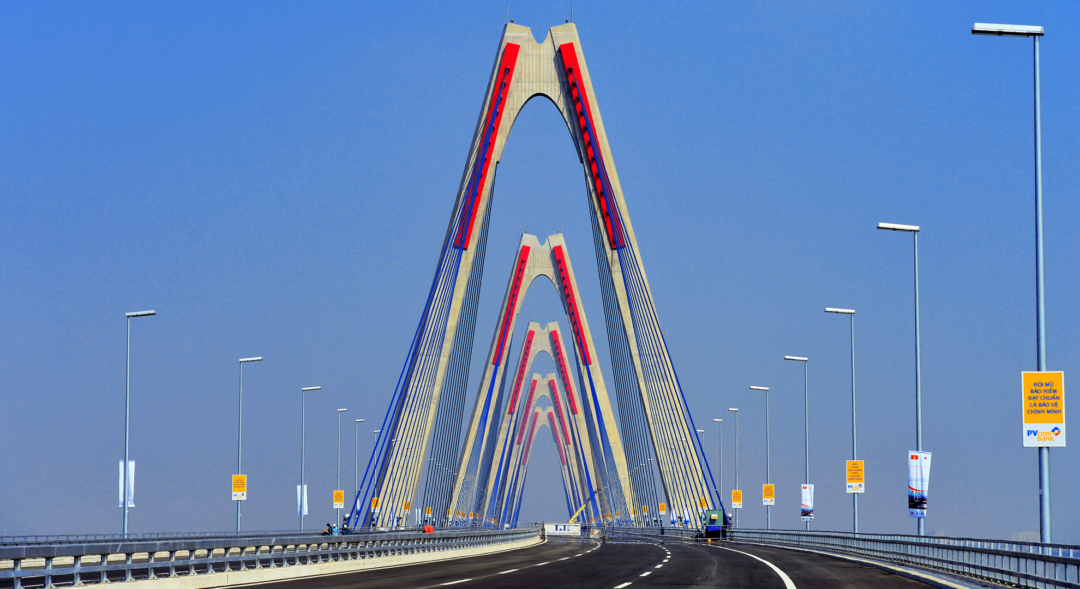
CẦU NHẬT TÂN

Slide 2
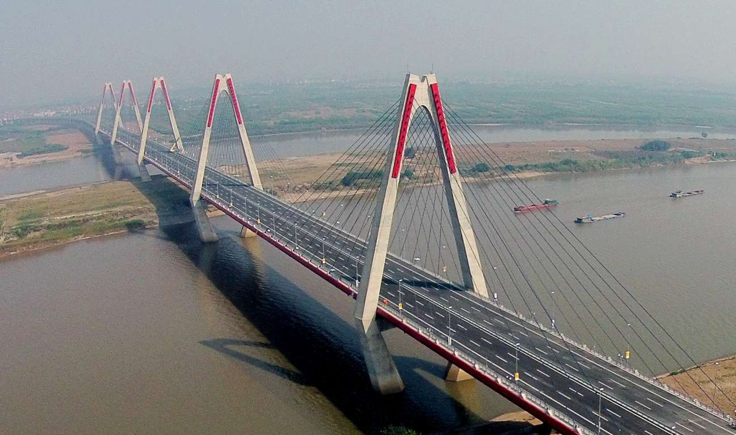
CẦU NHẬT TÂN

Slide 3
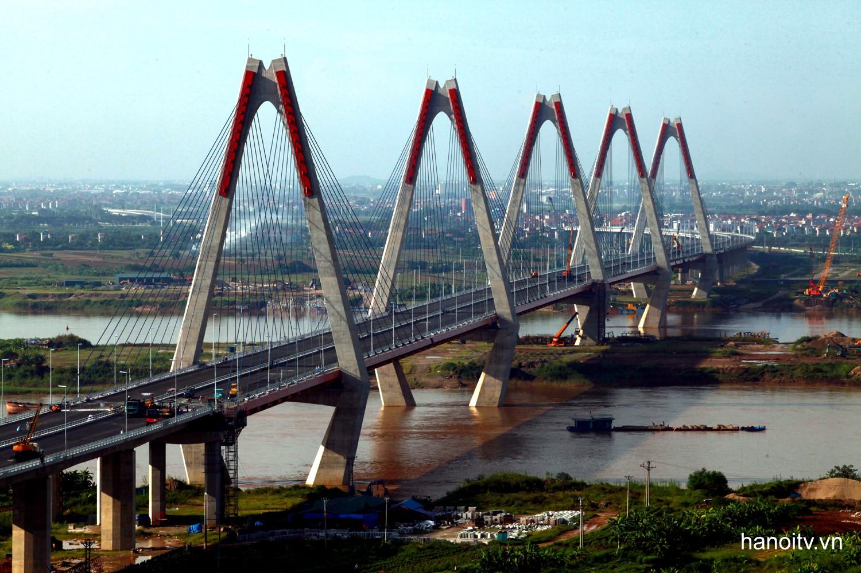
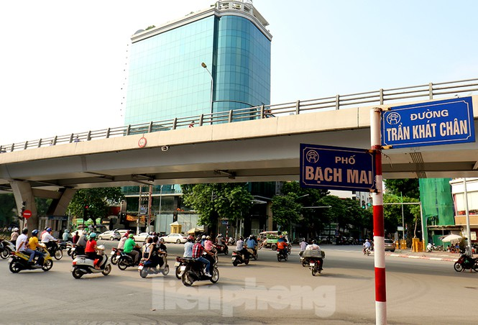
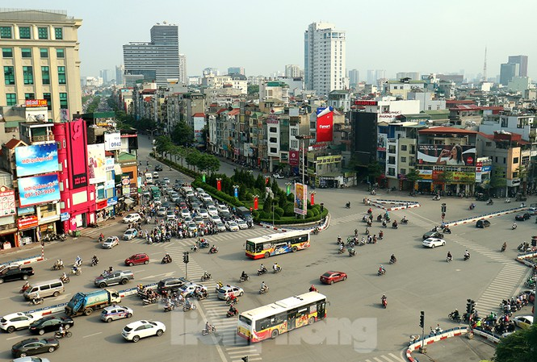
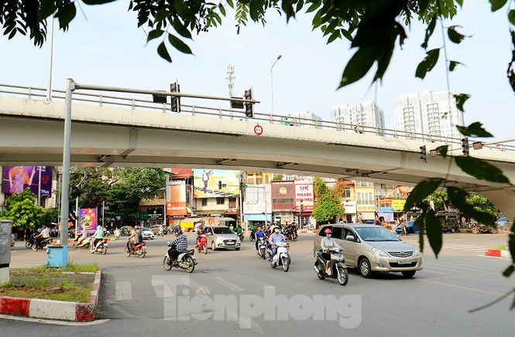
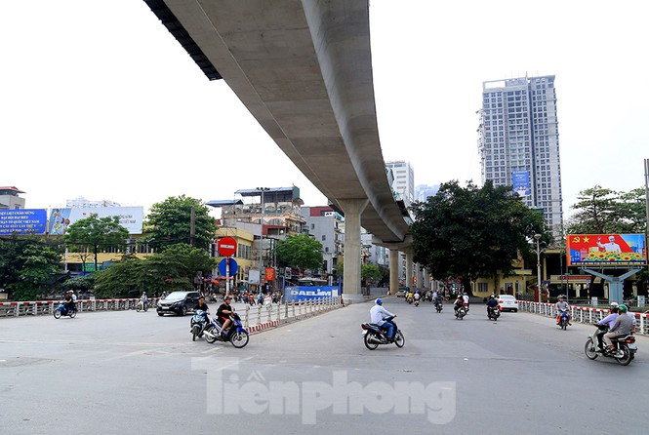
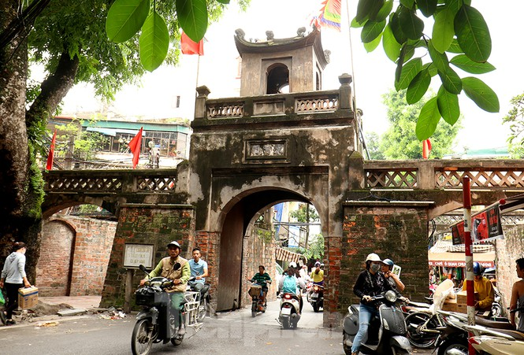
CẦU NHẬT TÂN
Ô CẦU DỀN
Ô CHỢ DỪA
Ô ĐÔNG MÁC
Ô CẦU GIẤY
Ô QUAN CHƯỞNG

Slide 4
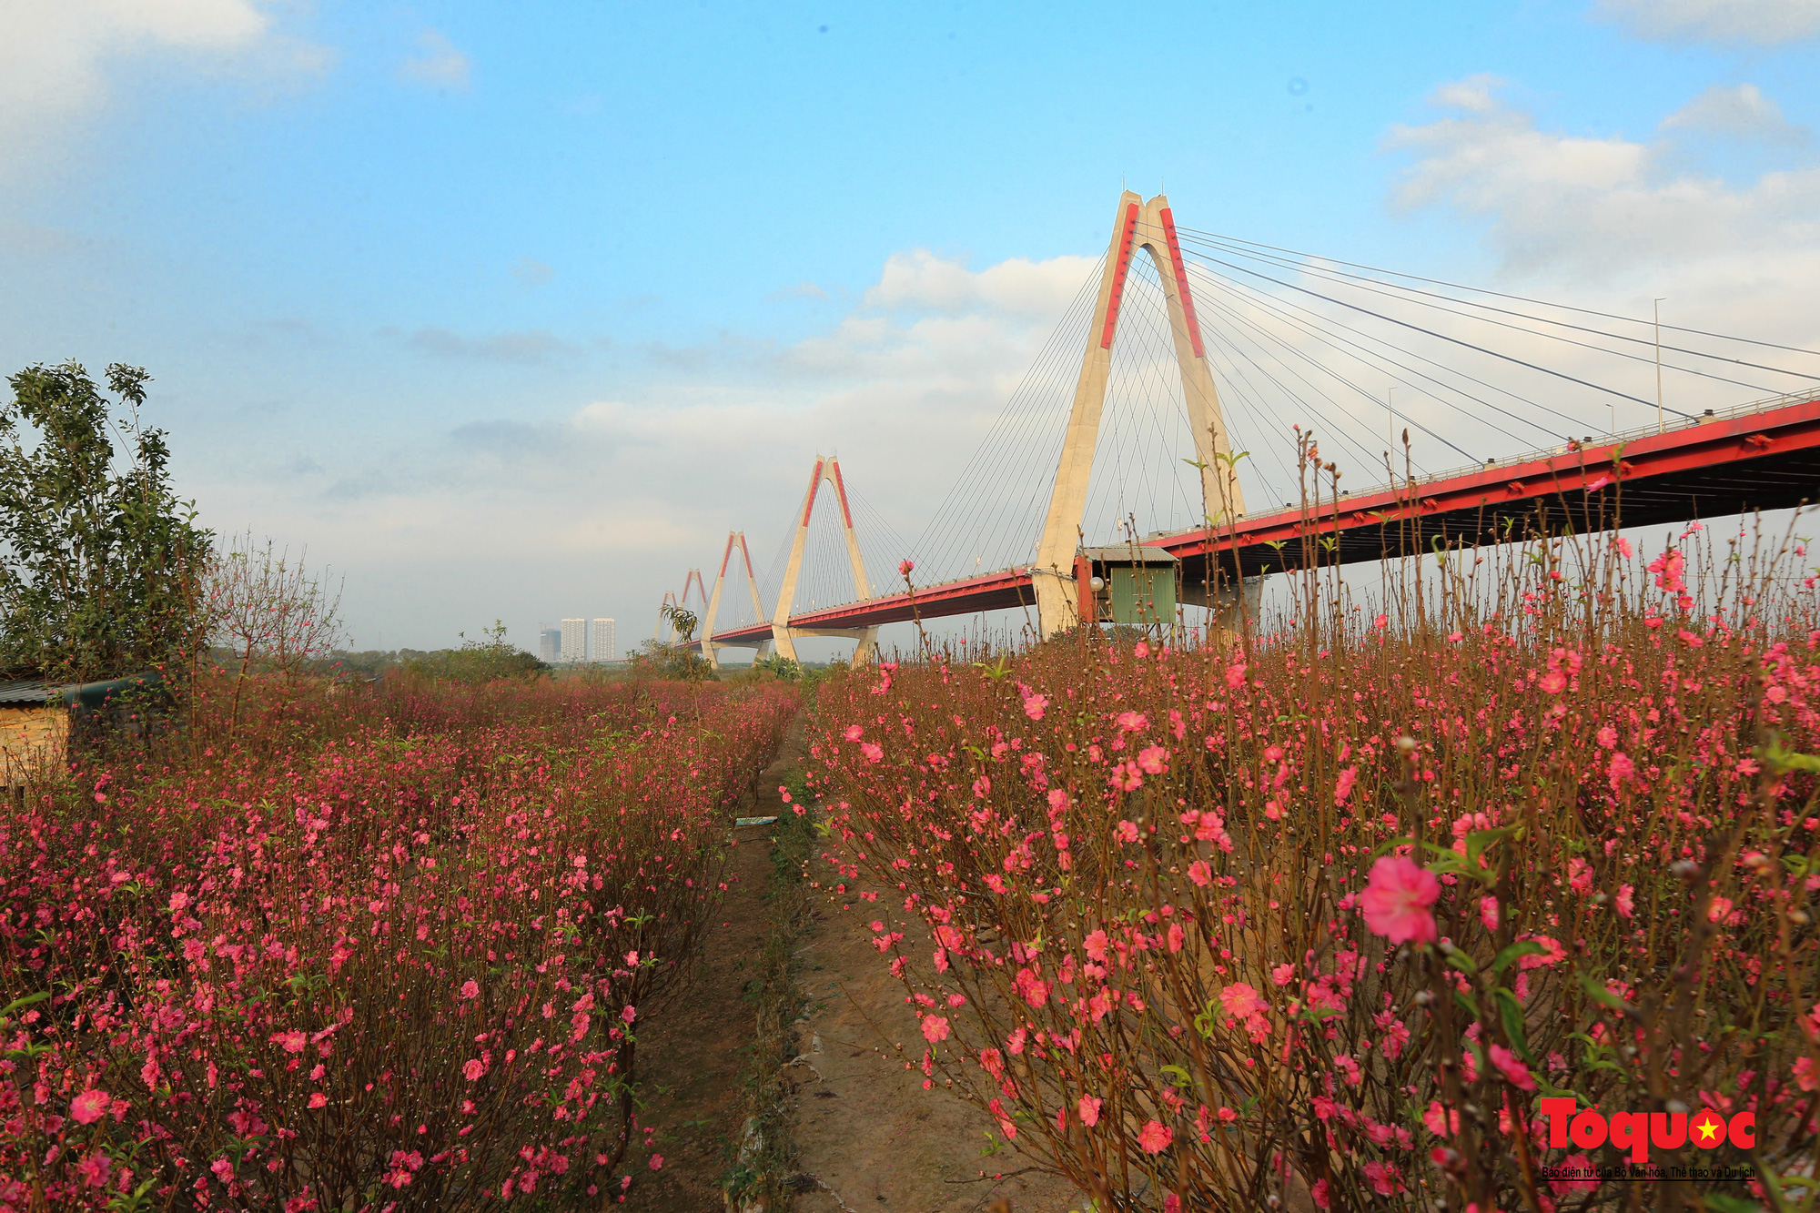
LÀNG ĐÀO NHẬT TÂN

Slide 5
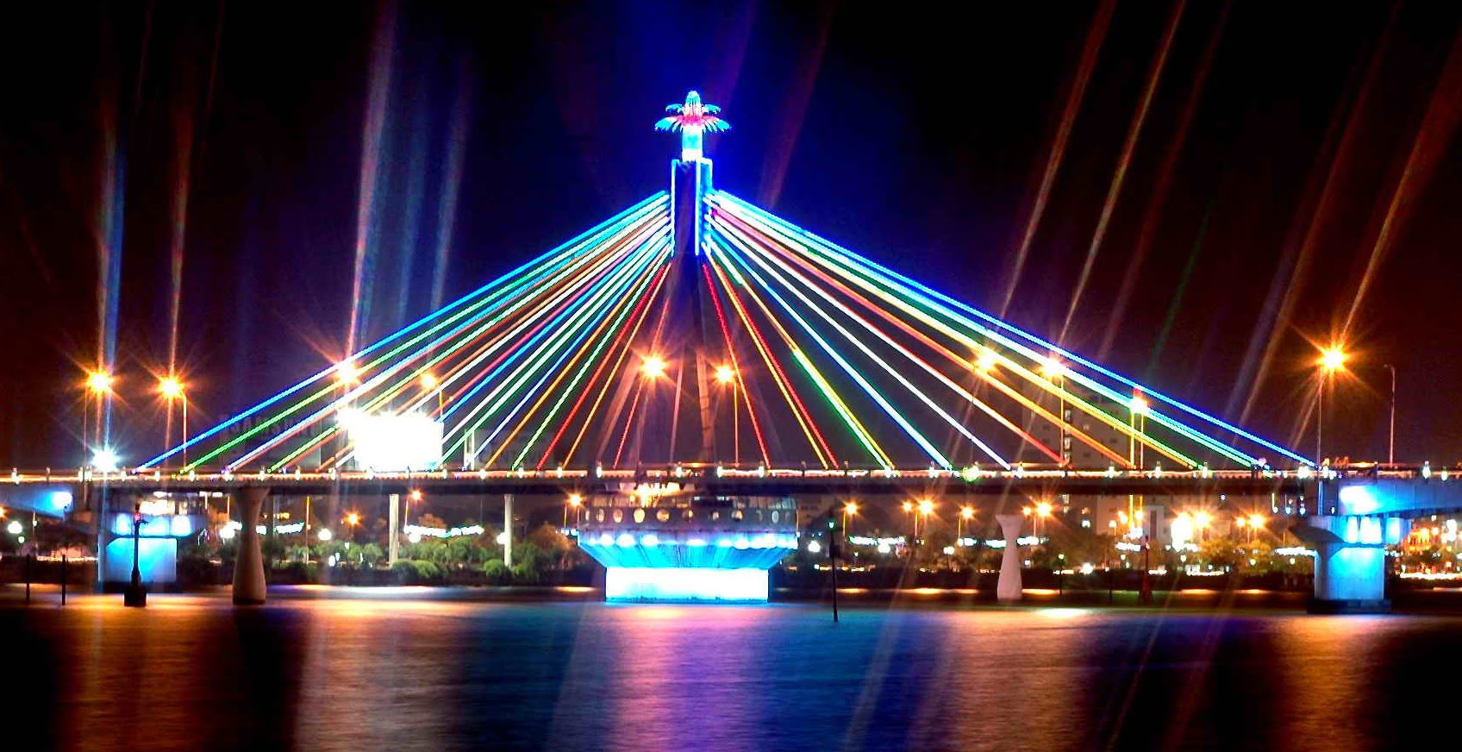
CẦU QUAY SÔNG HÀN

Slide 6
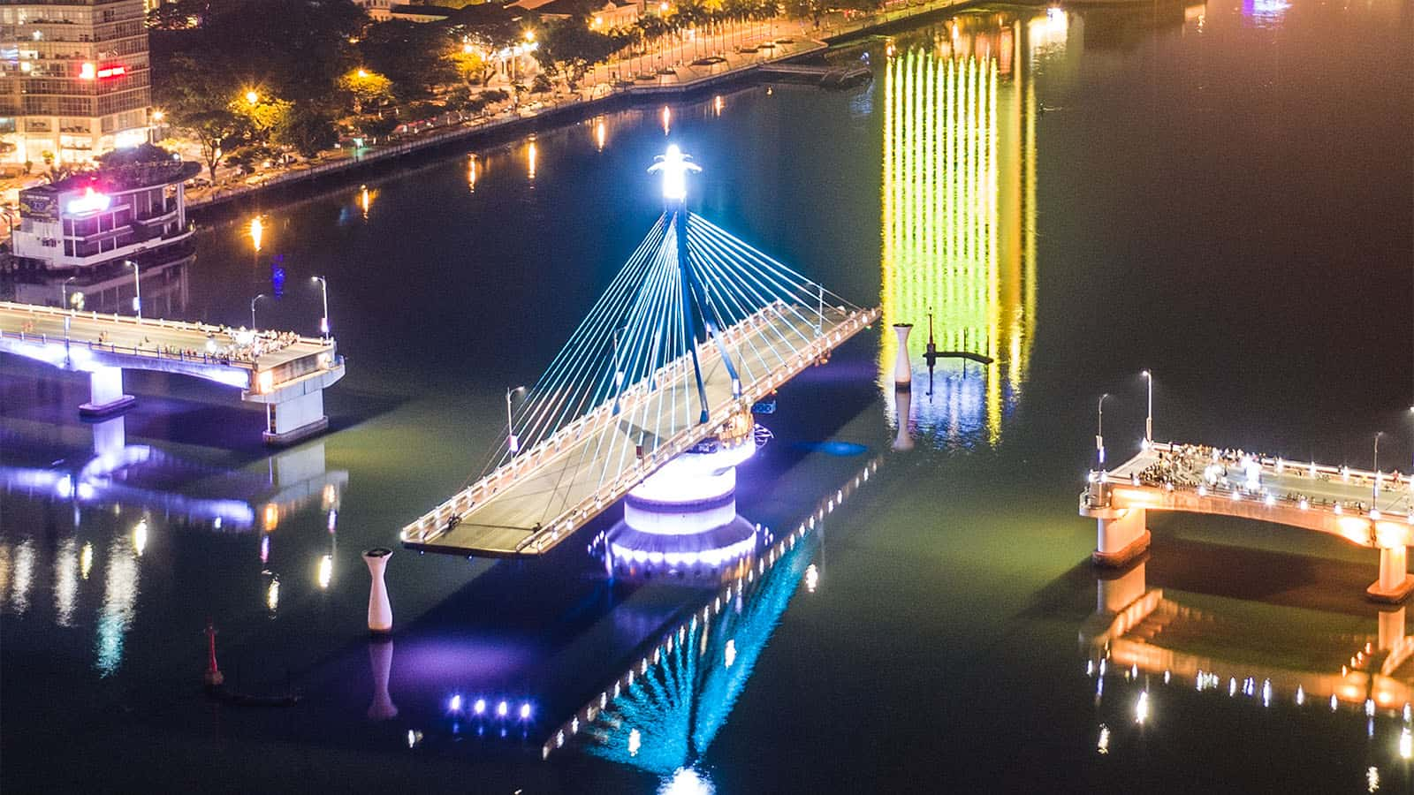
CẦU QUAY SÔNG HÀN
CẦU NHẬT TÂN

Slide 7
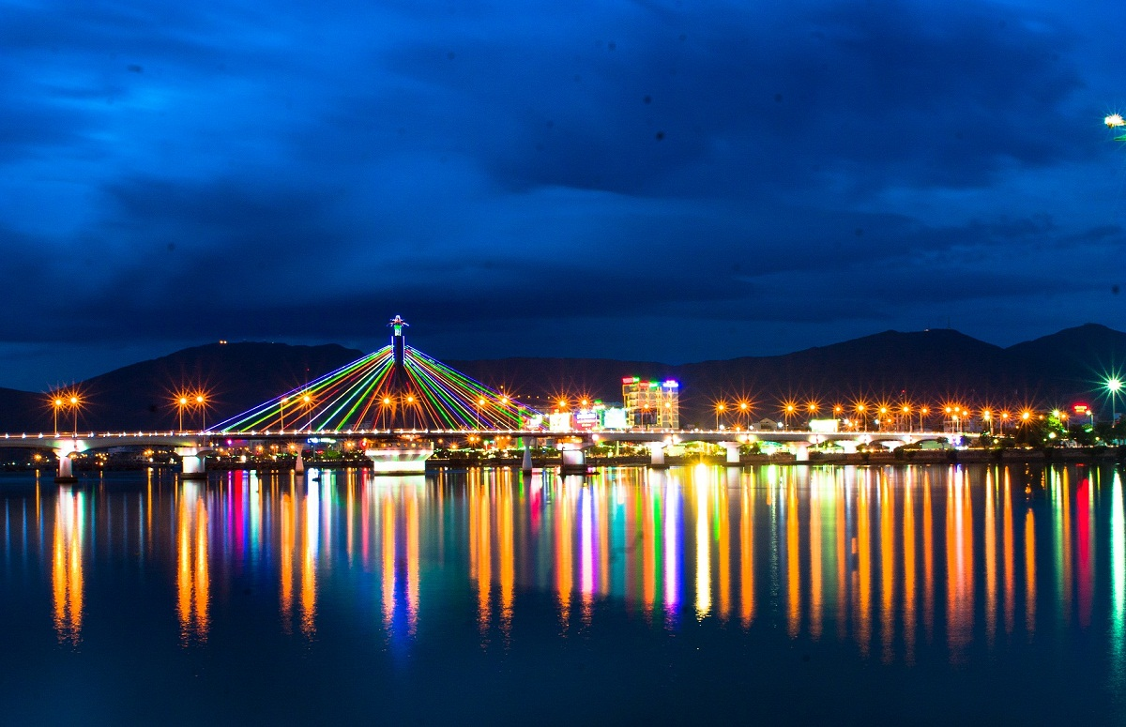
CẦU QUAY SÔNG HÀN
CẦU NHẬT TÂN

Slide 8
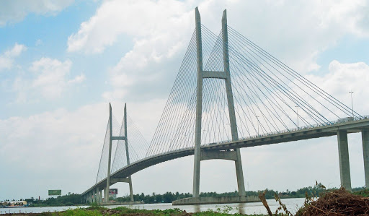
CẦU NHẬT TÂN
CẦU CẦN THƠ

Slide 9
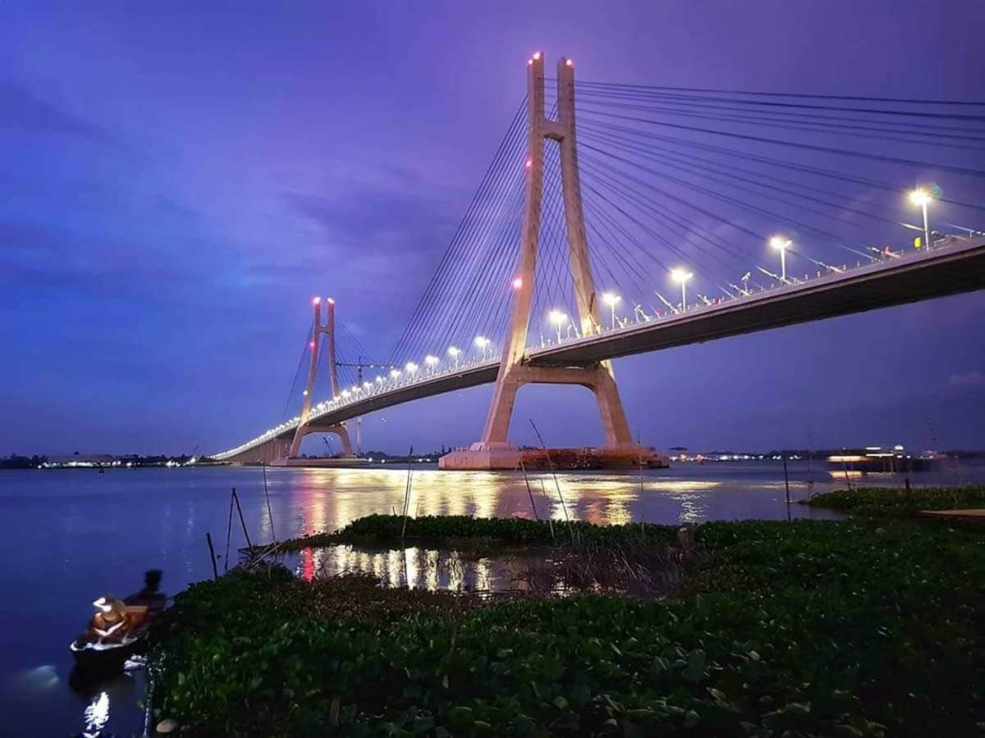
CẦU NHẬT TÂN
CẦU CẦN THƠ

